Slide 1
BIKE INFO 30/2017
+ 1,2 PS
*
+ 1,5 Nm
*
- 2,1 kg
*bei 5300 U/min | at 5300 rpm
Triumph Bonneville T100 Mod. 2017 Euro 4

Slide 2
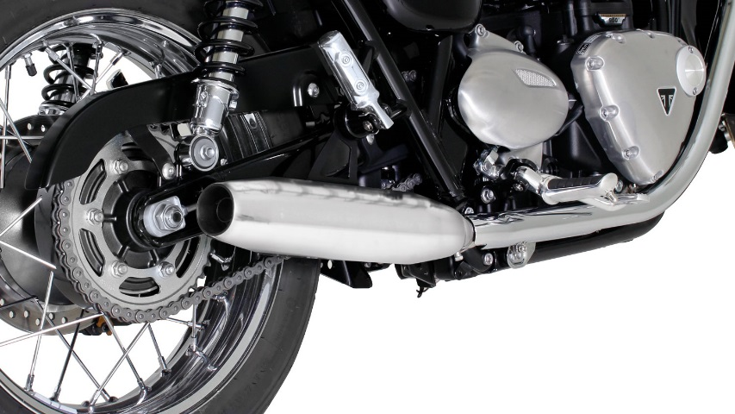
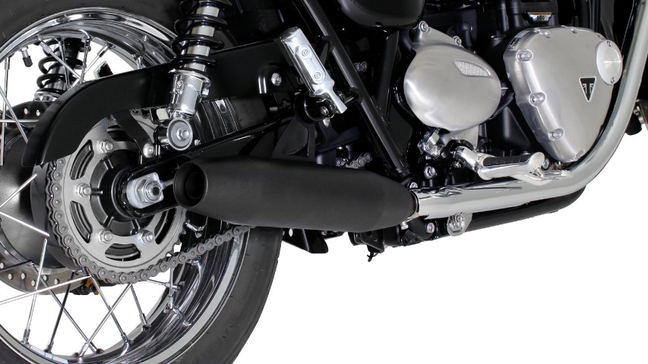
Motorrad / Bike
Gewicht / weight (kg)
 |  |  | stock | REMUS
Außenmantel / sleeve |  |  |  | Edelstahl stainless steel
Schalldämpfer links& rechts silencer left & right |  |  | 6,50 | 4,40
Abbildung kann vom Original abweichen / Picture can deviate from original product

Slide 3
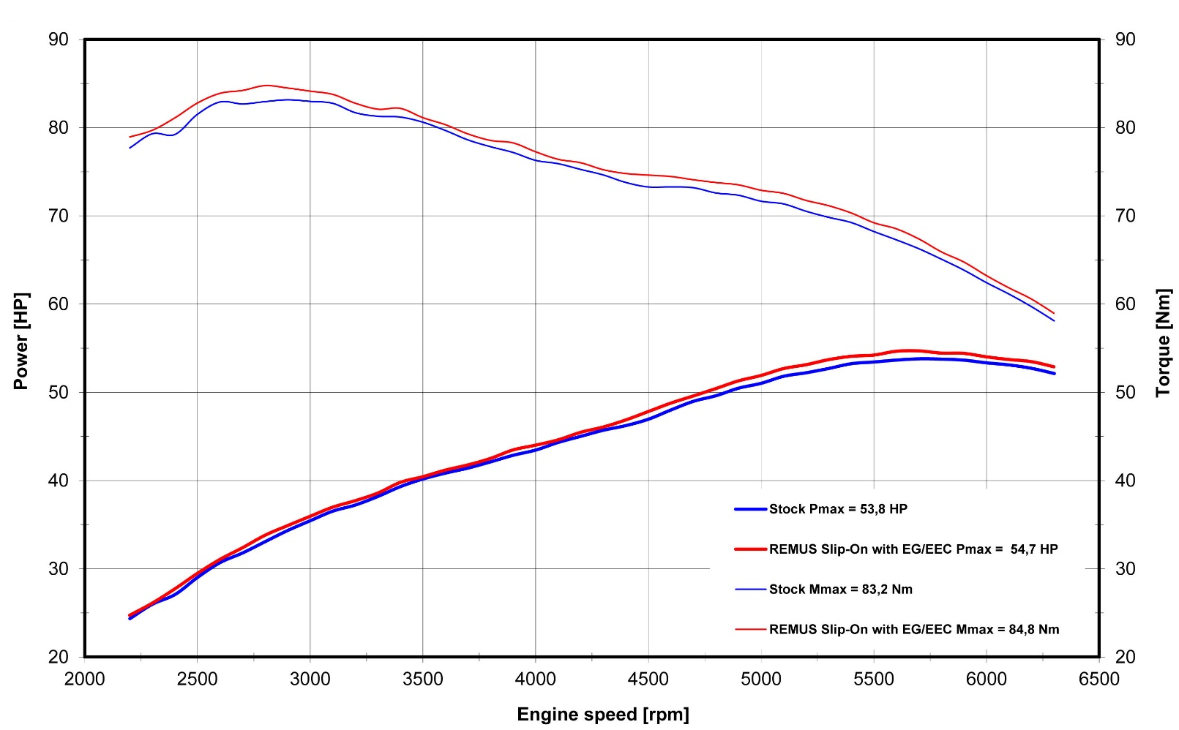
Leistungsdiagramm / Dyno chart
Technische Änderungen und Irrtümer bleiben vorbehalten. Subject to technical alterations and errors.

Slide 4
Artikelliste im Detail / Partnumbers in detail
ARTIKELNUMMERN IM DETAIL / PART NUMBERS IN DETAIL
Modell - type | Bj. year | Ømm | Beschreibung | description | Typ type | Mantel Variante | sleeve version | Artikelnummer part number | EUR exkl. MwSt. EUR excl. VAT
Bonneville T100 | 17- |  | Tapered Schalldämpfer links Ø 84 mm | Tapered muffler left Ø 84 mm | EG/ABE/EEC | Edelstahl chrom | Stainless steel chrome | 7102 918017L | 350,00
Bonneville T100 black |  |  | Tapered Schalldämpfer rechts Ø 84 mm | Tapered muffler right Ø 84 mm | EG/ABE/EEC | Edelstahl chrom | Stainless steel chrome | 7102 918017R | 350,00
40.5 kW, (Euro 4) |  |  | Tapered Schalldämpfer links Ø 84 mm | Tapered muffler left Ø 84 mm | EG/ABE/EEC | Edelstahl schwarz | Stainless steel black | 7702 918017L | 350,00
 |  |  | Tapered Schalldämpfer rechts Ø 84 mm | Tapered muffler right Ø 84 mm | EG/ABE/EEC | Edelstahl schwarz | Stainless steel black | 7702 918017R | 350,00
Preise 2017 in Euro exkl. MwSt. / Prices 2017 in Euro excl. VAT! |  |  |  |  |  |  | Irrtum und Änderung vorbehalten / Errors and omission excepted

Slide 5
Artikelliste / Partnumbers
ARTIKELNUMMERN / PART NUMBERS
Modell - type | Bj. year | Ømm | Beschreibung | description | Typ type | Schalldämpfer muffler | Mantel Variante | sleeve version | Setartikelnummer setpartnumber | EUR exkl. MwSt. EUR excl. VAT
Bonneville T100 | 17- |  | Tapered Schalldämpfer links/rechts Ø 84 mm | Tapered muffler left/right Ø 84 mm | EG/ABE/EEC | CUSTOM | Edelstahl chrom | stainless steel chrome | 007102 918017LR | 700,00
Bonneville T100 black |  |  |  |  | EG/ABE/EEC | CUSTOM | Edelstahl schwarz | stainless steel black | 007702 918017LR | 700,00
40.5 kW, (Euro 4)
Preise 2017 in Euro exkl. MwSt. / Prices 2017 in Euro excl. VAT! |  |  |  |  |  |  |  | Irrtum und Änderung vorbehalten / Errors and omission excepted

